Slide 1

স্বাগতম

Slide 2
শিক্ষক পরিচিতি
পাঠ পরিচিতি
হিল্লোল কুমার মল্লিক
সহ্কারীশিক্ষক।
শিয়ালী মাধ্যমিক বিদ্যালয়
রূপসা,খুলনা
বাংলা ২য় পত্র
শ্রেণীঃ ৭ম
পাঠঃ কারক

Slide 3
শিখন ফল
এ পাট শেষে শিক্ষার্থীরা...............।
সম্প্রদান, অপাদান ও অধিকরণ কারকের সংজ্ঞা বলতে পারবে।
বাক্য থেকে সম্প্রদান, অপাদান ও অধিকরণ কারক শনাক্ত করতে পারবে।

Slide 4
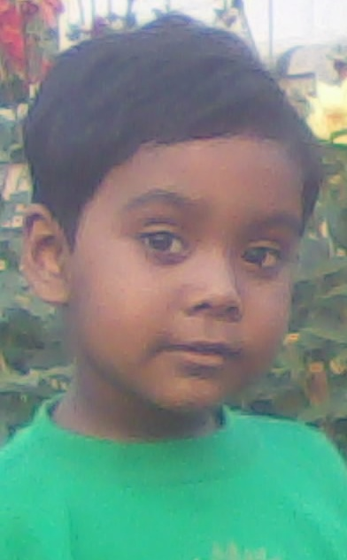
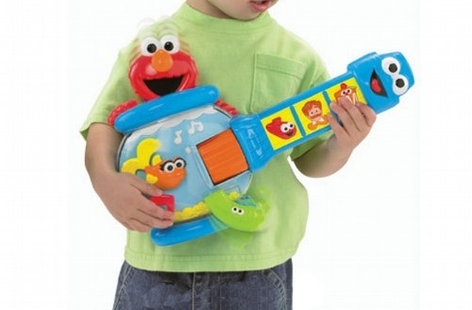
তোমরা কী এই ছবিটি লক্ষ করেছ?

Slide 5
চয়ন হাত দিয়ে গিটার বাজাচ্ছে
কর্তৃ কারক
করণকারক
কর্ম কারক
ক্রিয়াপদ

Slide 6
আজকের পাঠ
কারক

Slide 7
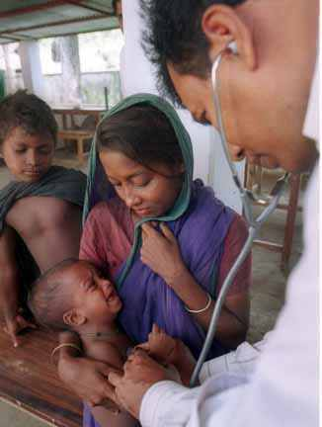
পীড়িতকে সেবা কর

Slide 8
ক্রিয়ার সঙ্গে ‘কাকে’ যোগ করে প্রশ্ন করলে যে উত্তর পাওয়া যায় এবং যদি স্বত্ব ত্যাগ করে দান বোঝায় তবে সেটাই-
অর্থাৎ---
ক্রিয়াপদ
ও
যাকে দান
(স্বত্ব ত্যাগ করে)
সম্প্রদান কারক
সম্পর্ক =
সম্প্রদান কারক

Slide 9
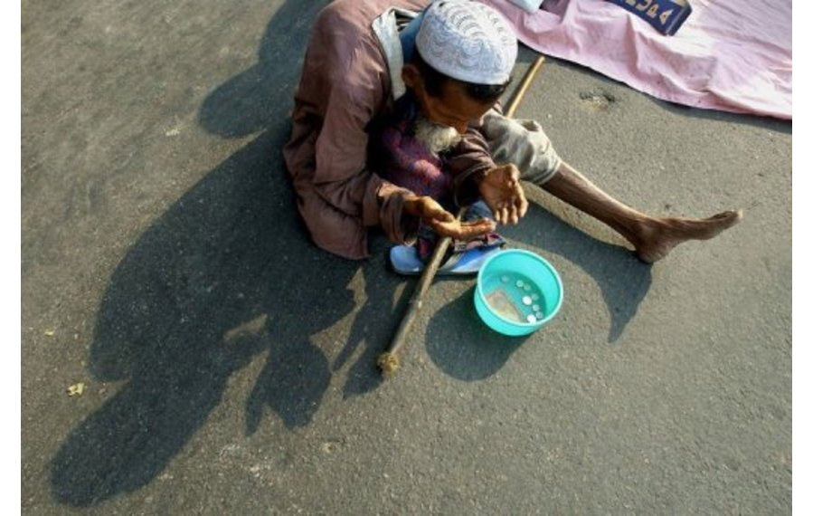
ভিক্ষুককে ভিক্ষা দাও

Slide 10
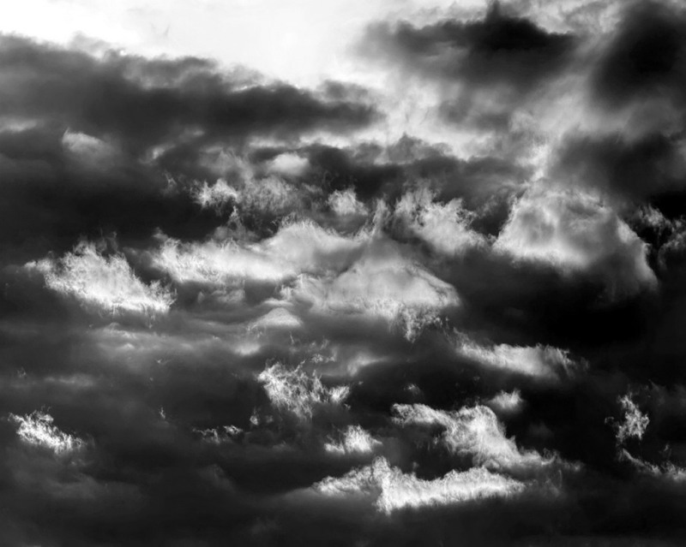
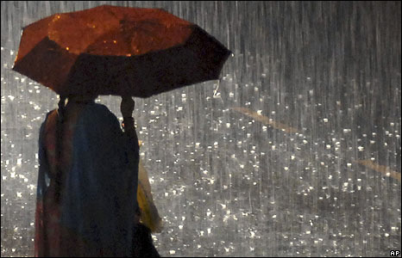
মেঘ হতে বৃষ্টি হয়

Slide 11
ক্রিয়ার সঙ্গে ‘কোথা থেকে’ যোগ করে প্রশ্ন করলে যে উত্তর পাওয়া যায় সেটাই-
অর্থাৎ---
ক্রিয়াপদ
ও
অপাদান কারক
সম্পর্ক =
অপাদান কারক
যা থেকে
(উৎপন্ন ,বিচ্যুত, ভীত,
বিরত, রক্ষিত ইত্যাদি)

Slide 12

গাছ থেকে পাতা পড়ে

Slide 13
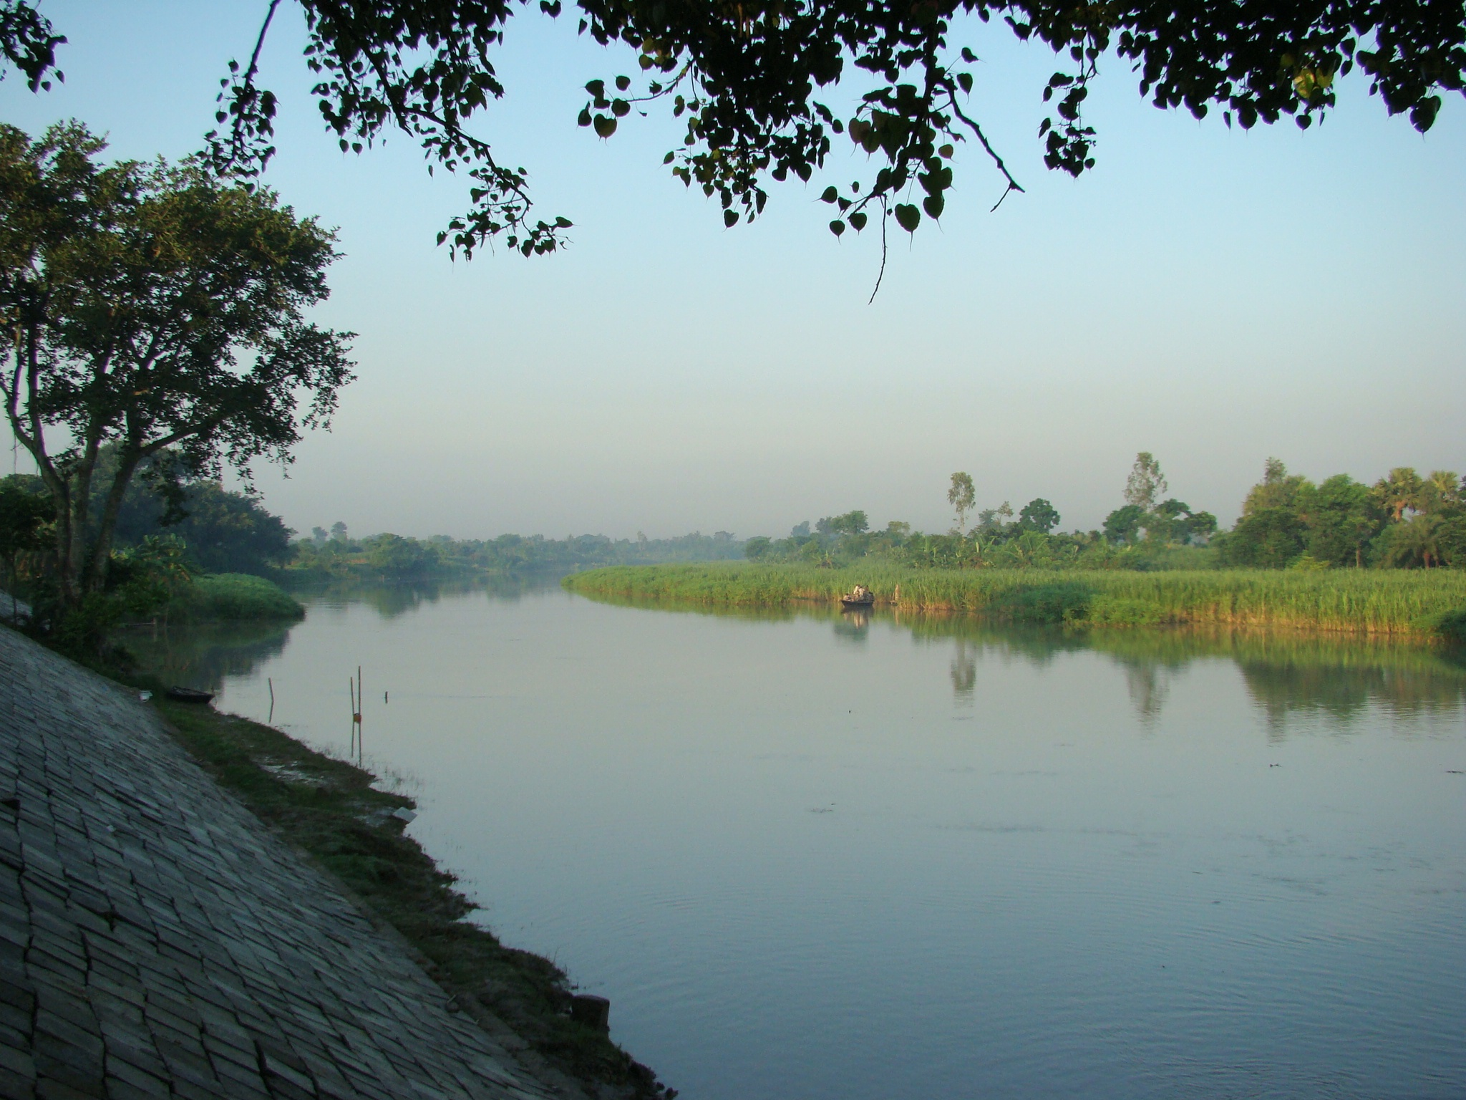
নদীতে পানি আছে

Slide 14
ক্রিয়ার সঙ্গে ‘কোথায় , কখন ও কোন বিষয়ে’ যোগ করে প্রশ্ন করলে যে উত্তর পাওয়া যায় সেটাই-
অর্থাৎ---
ক্রিয়াপদ
ও
আধার
(স্থান, কাল, পাত্র ও বিষয়)
অধিকরণ কারক।
সম্পর্ক =
অধিকরণ কারক

Slide 15
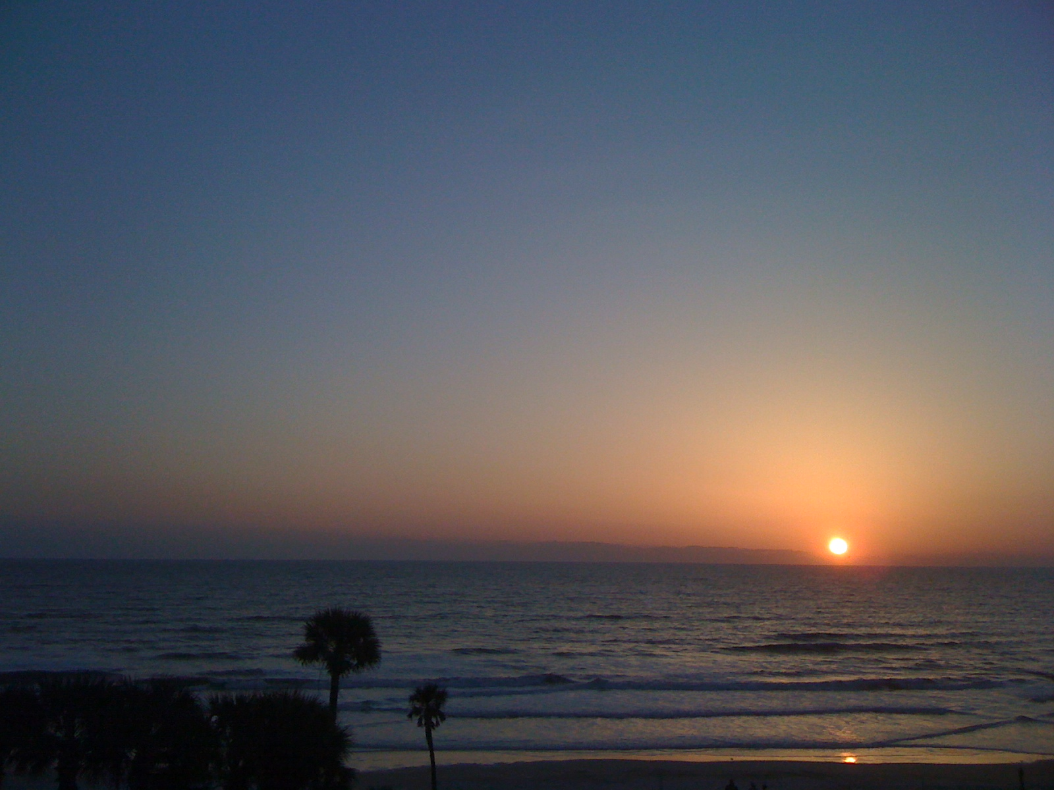
প্রভাতে সূর্য ওঠে

Slide 16
দলীয় কাজ
কর্মপত্র ১* সম্প্রদান কারক আছে এমন ৫টি বাক্য
লিখে কারকটি শনাক্ত কর।
কর্মপত্র ২* অপাদান কারক আছে এমন ৫টি বাক্য
লিখে কারকটি শনাক্ত কর।
কর্মপত্র ৩* অধিকরণ কারক আছে এমন ৫টি বাক্য
লিখে কারকটি শনাক্ত কর।

Slide 17
মূল্যায়ন
১* সম্প্রদান কারকের প্রধান বৈশিষ্ট্য কী?
২* অপাদান কারক কিভাবে চেনা যায়?
৩* ‘তিল হতে তেল হয়’ – এ বাক্যে কোন
পদটি অপাদান কারক?
৪* অধিকরণ কারক চিনতে হলে কী প্রশ্ন
করতে হবে?

Slide 18
বাড়ির কাজ
নিচের অনুচ্ছেদ থেকে আজকের পঠিত কারকগুলো খুঁজে বের কর-
বাবা প্রায়ই বলেন, ‘দরিদ্রকে ধন দাও, দেশের জন্য প্রাণ দাও আর পাপে বিরত হও’।
আজকে ছুটি। কিন্তু বাবা বাড়ি নেই। ট্রেনে করে ঢাকায় যাচ্ছেন। কিছুক্ষণ আগে ট্রেন ময়মনসিংহ ছেড়ে গেল।

Slide 19

সকলকে ধন্যবাদ

